Slide 1
Ustroje polityczne na świecie w latach 1950 - 2012
Maciej Karabin

Slide 2
Wstęp
Źródło danych: https://www.ericmin.com/data - Magaloni, Beatriz, Jonathan Chu, and Eric Min. 2013. Autocracies of the World, 1950-2012 (Version 1.0). Dataset, Stanford University.
Zbiór stworzony przez pracowników naukowych oraz studentów Uniwersytetu Stanforda
Zbiór zawiera informacje na temat ustroju politycznego oraz głowy państwa na przestrzeni lat we wszystkich krajach na świecie o populacji większej niż 500 000.

Slide 3
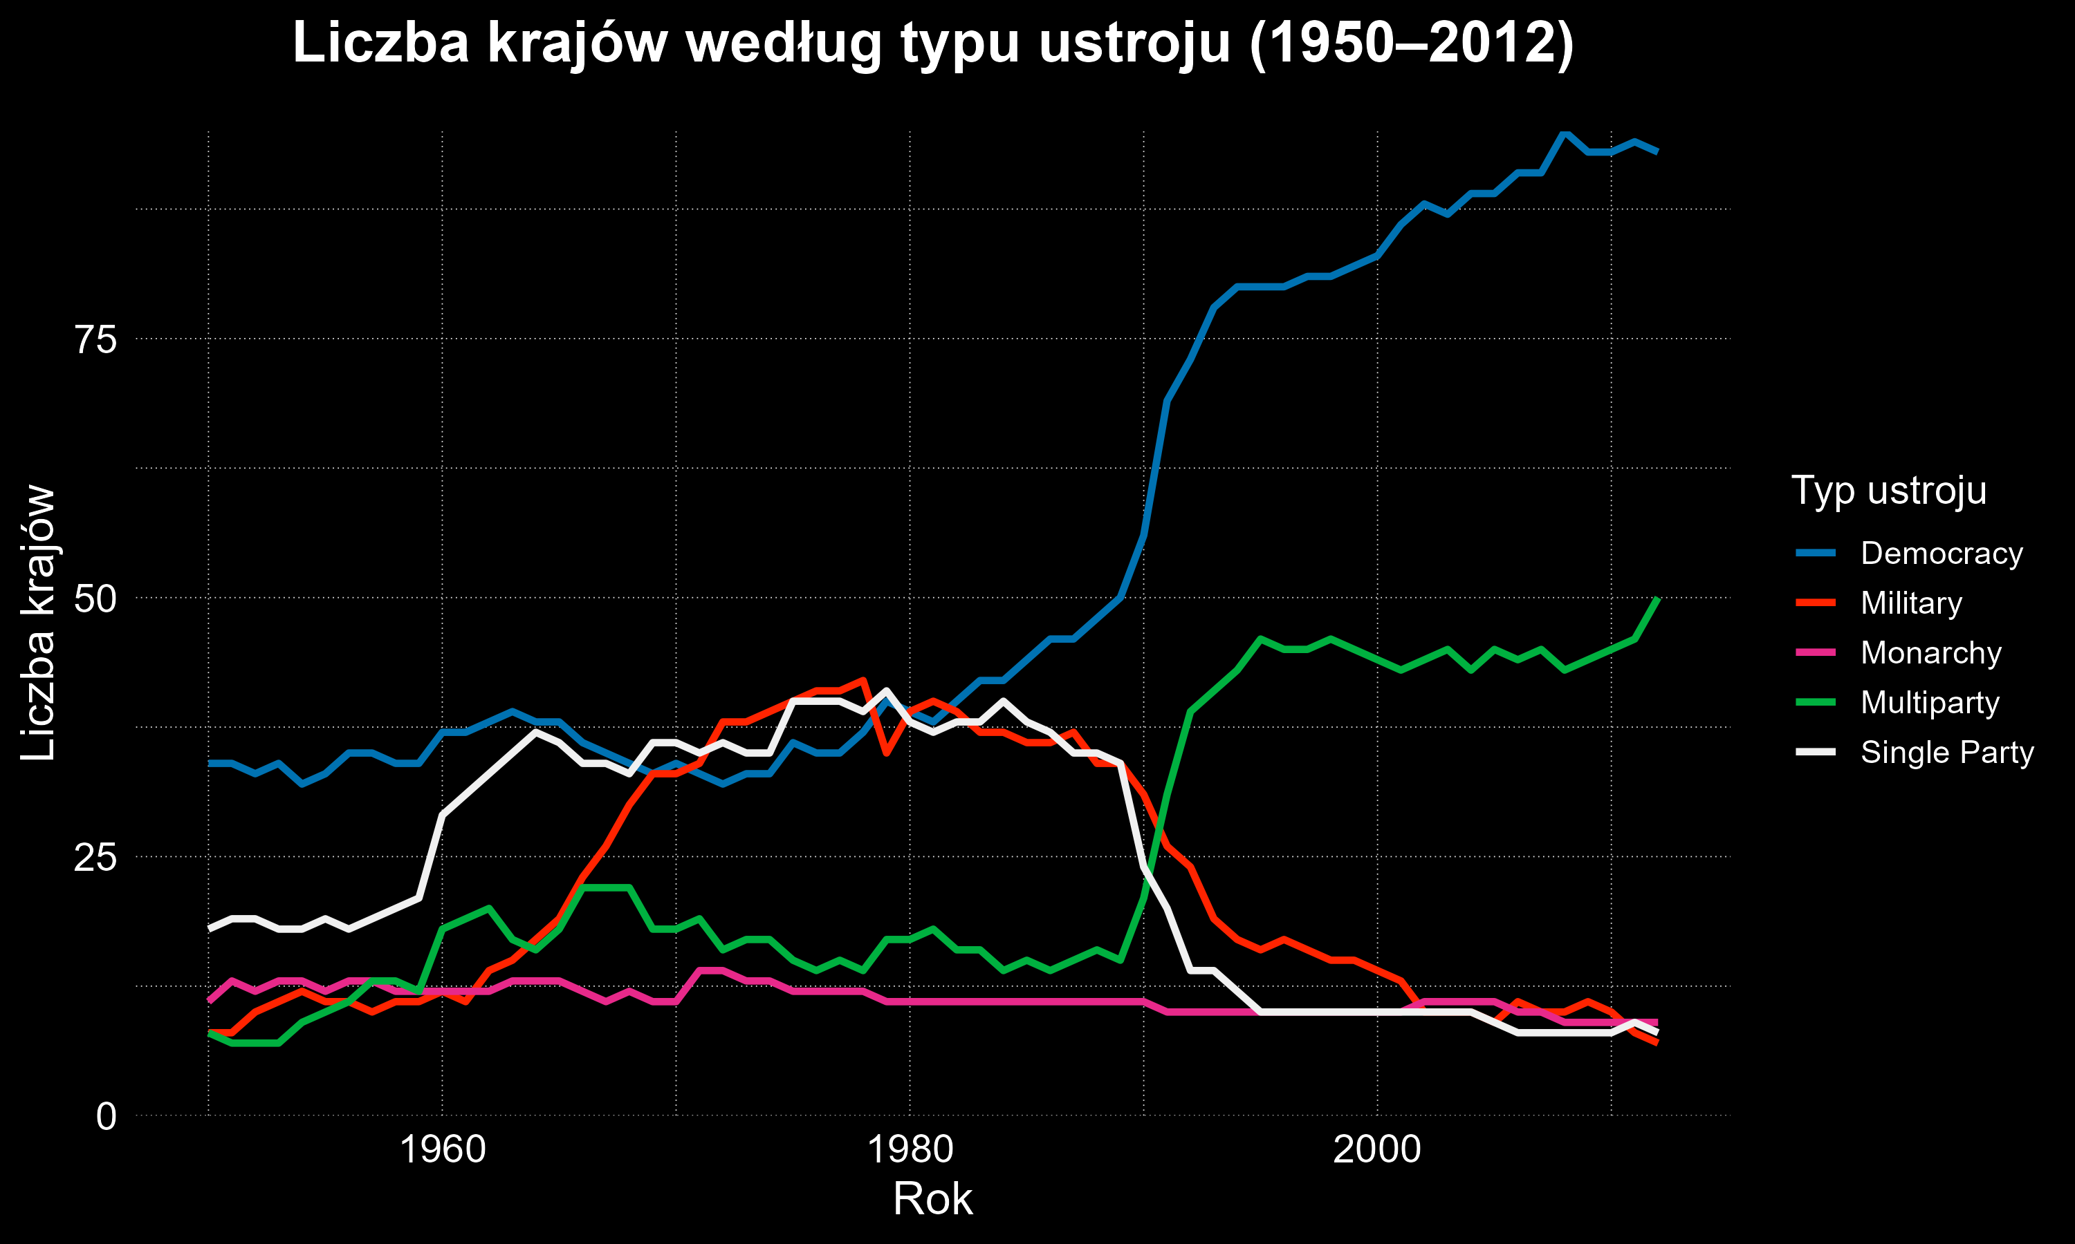

Slide 4
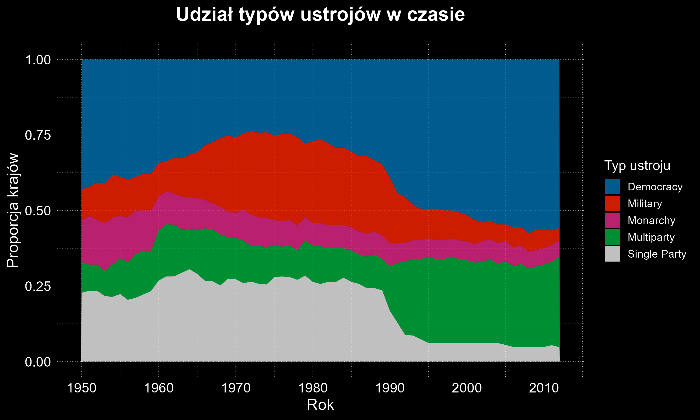

Slide 5
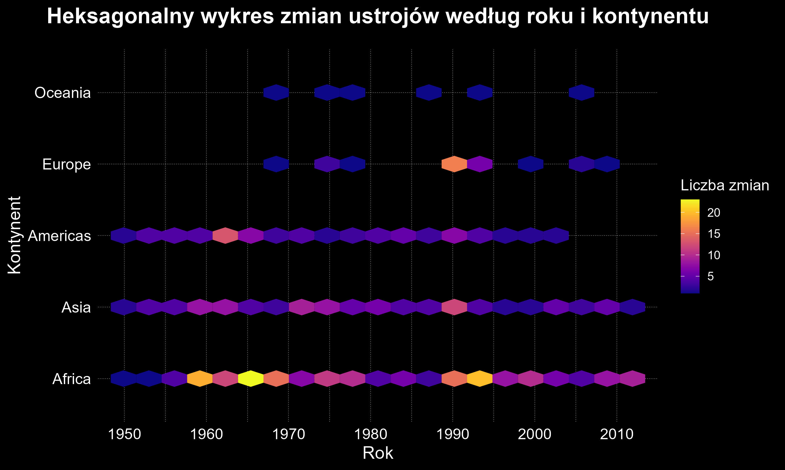

Slide 6
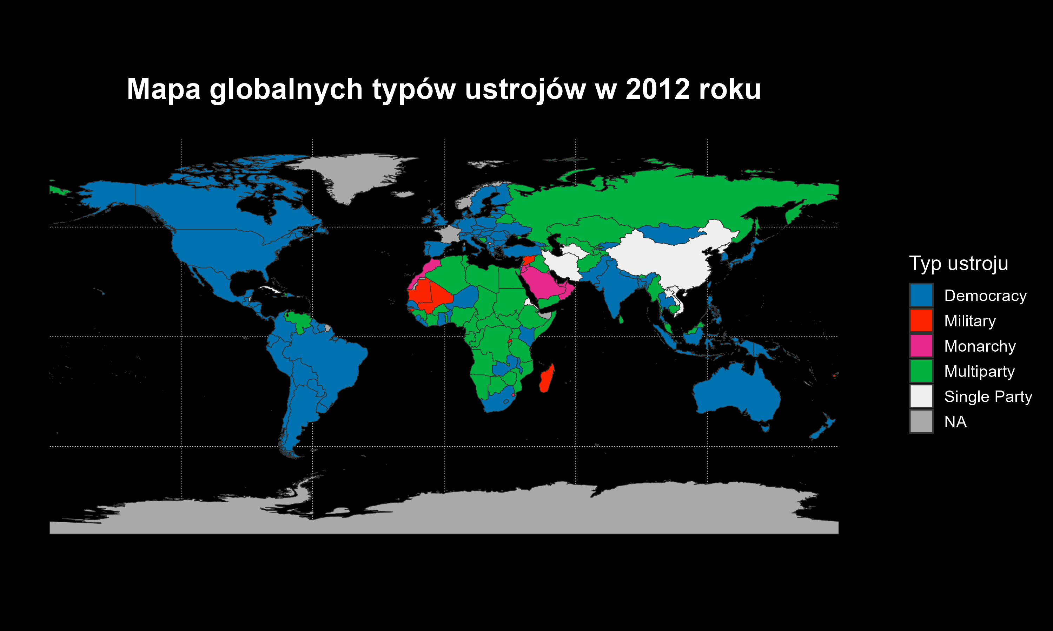

Slide 7
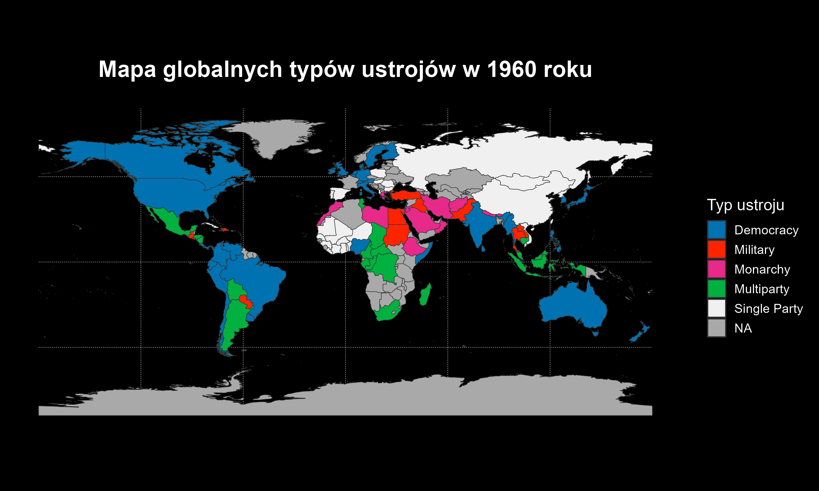

Slide 8
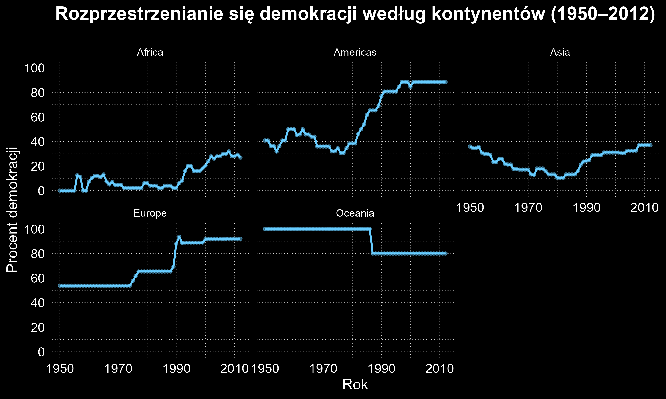

Slide 9
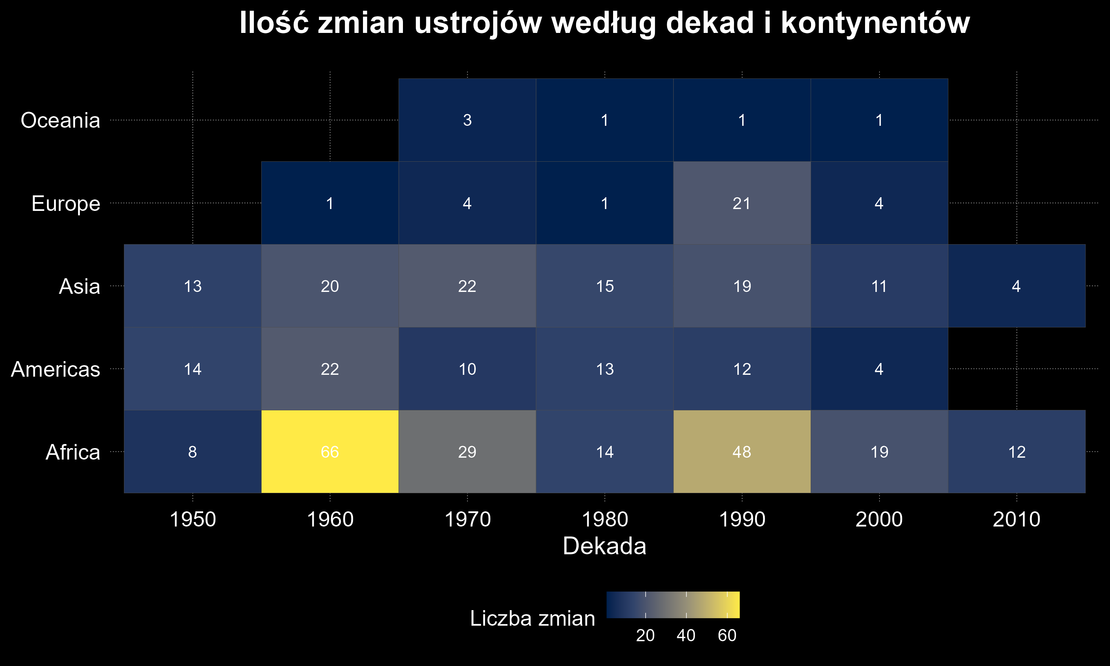

Slide 10
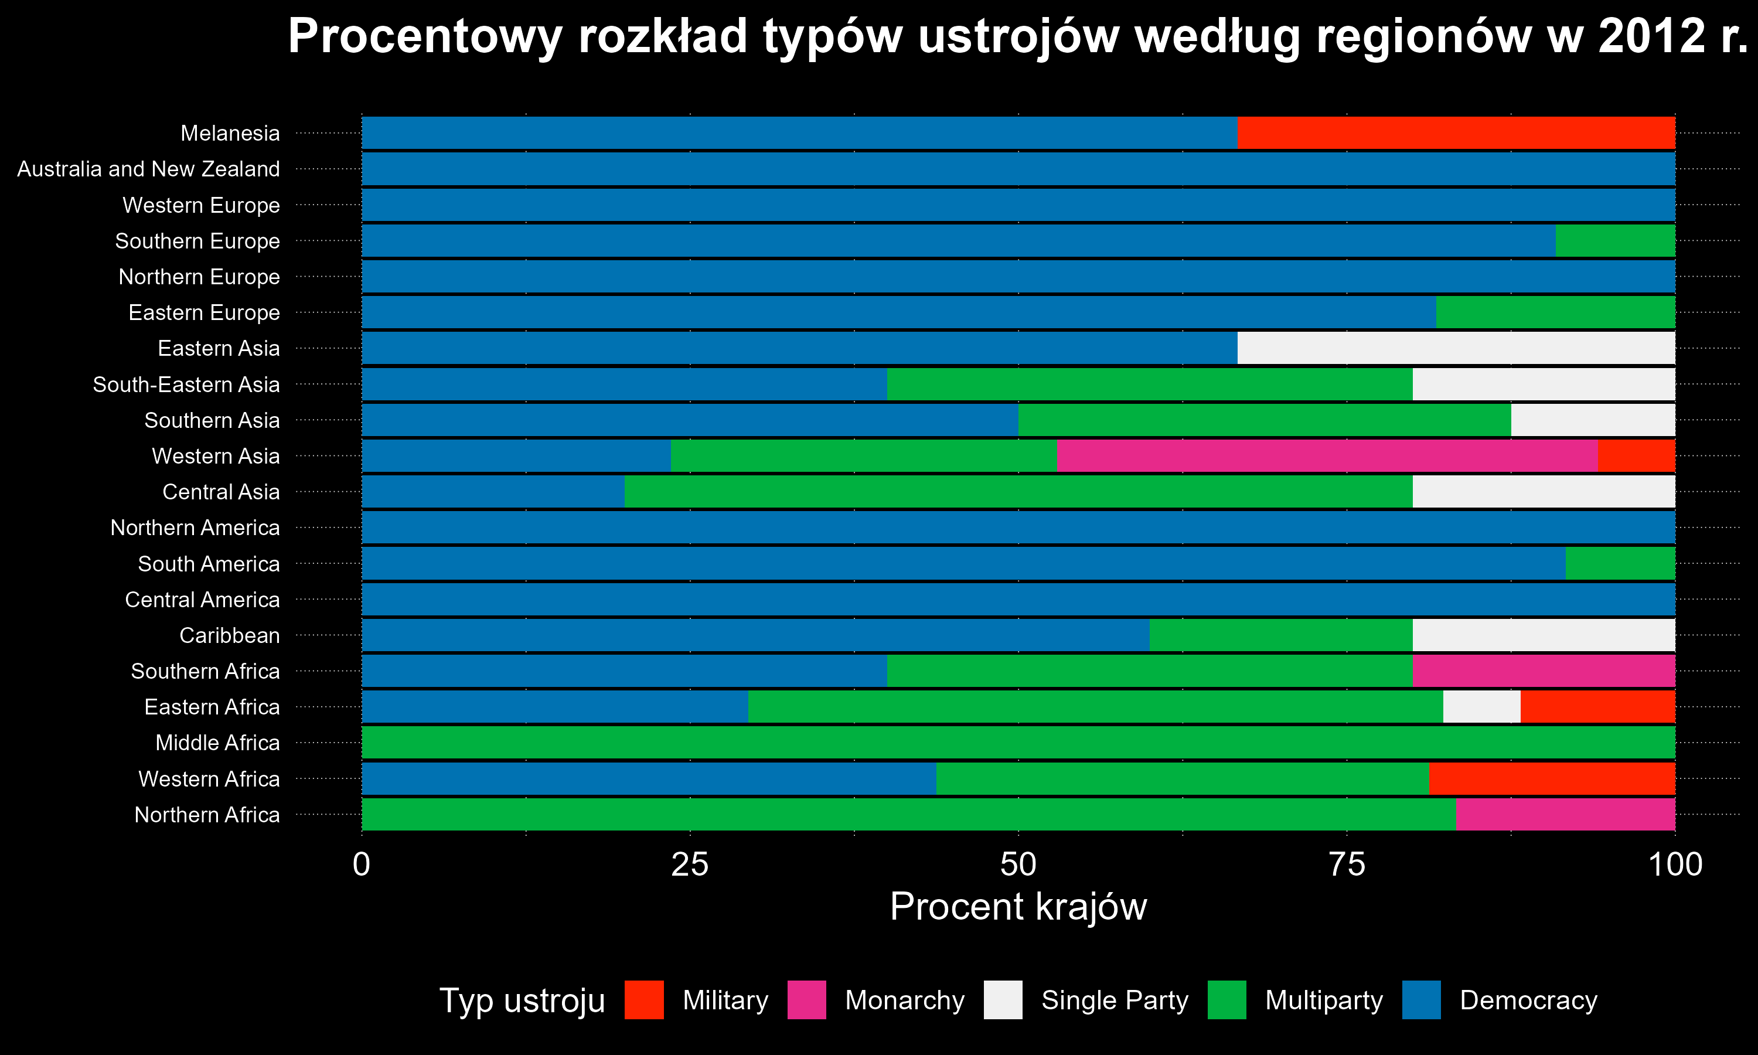

Slide 11
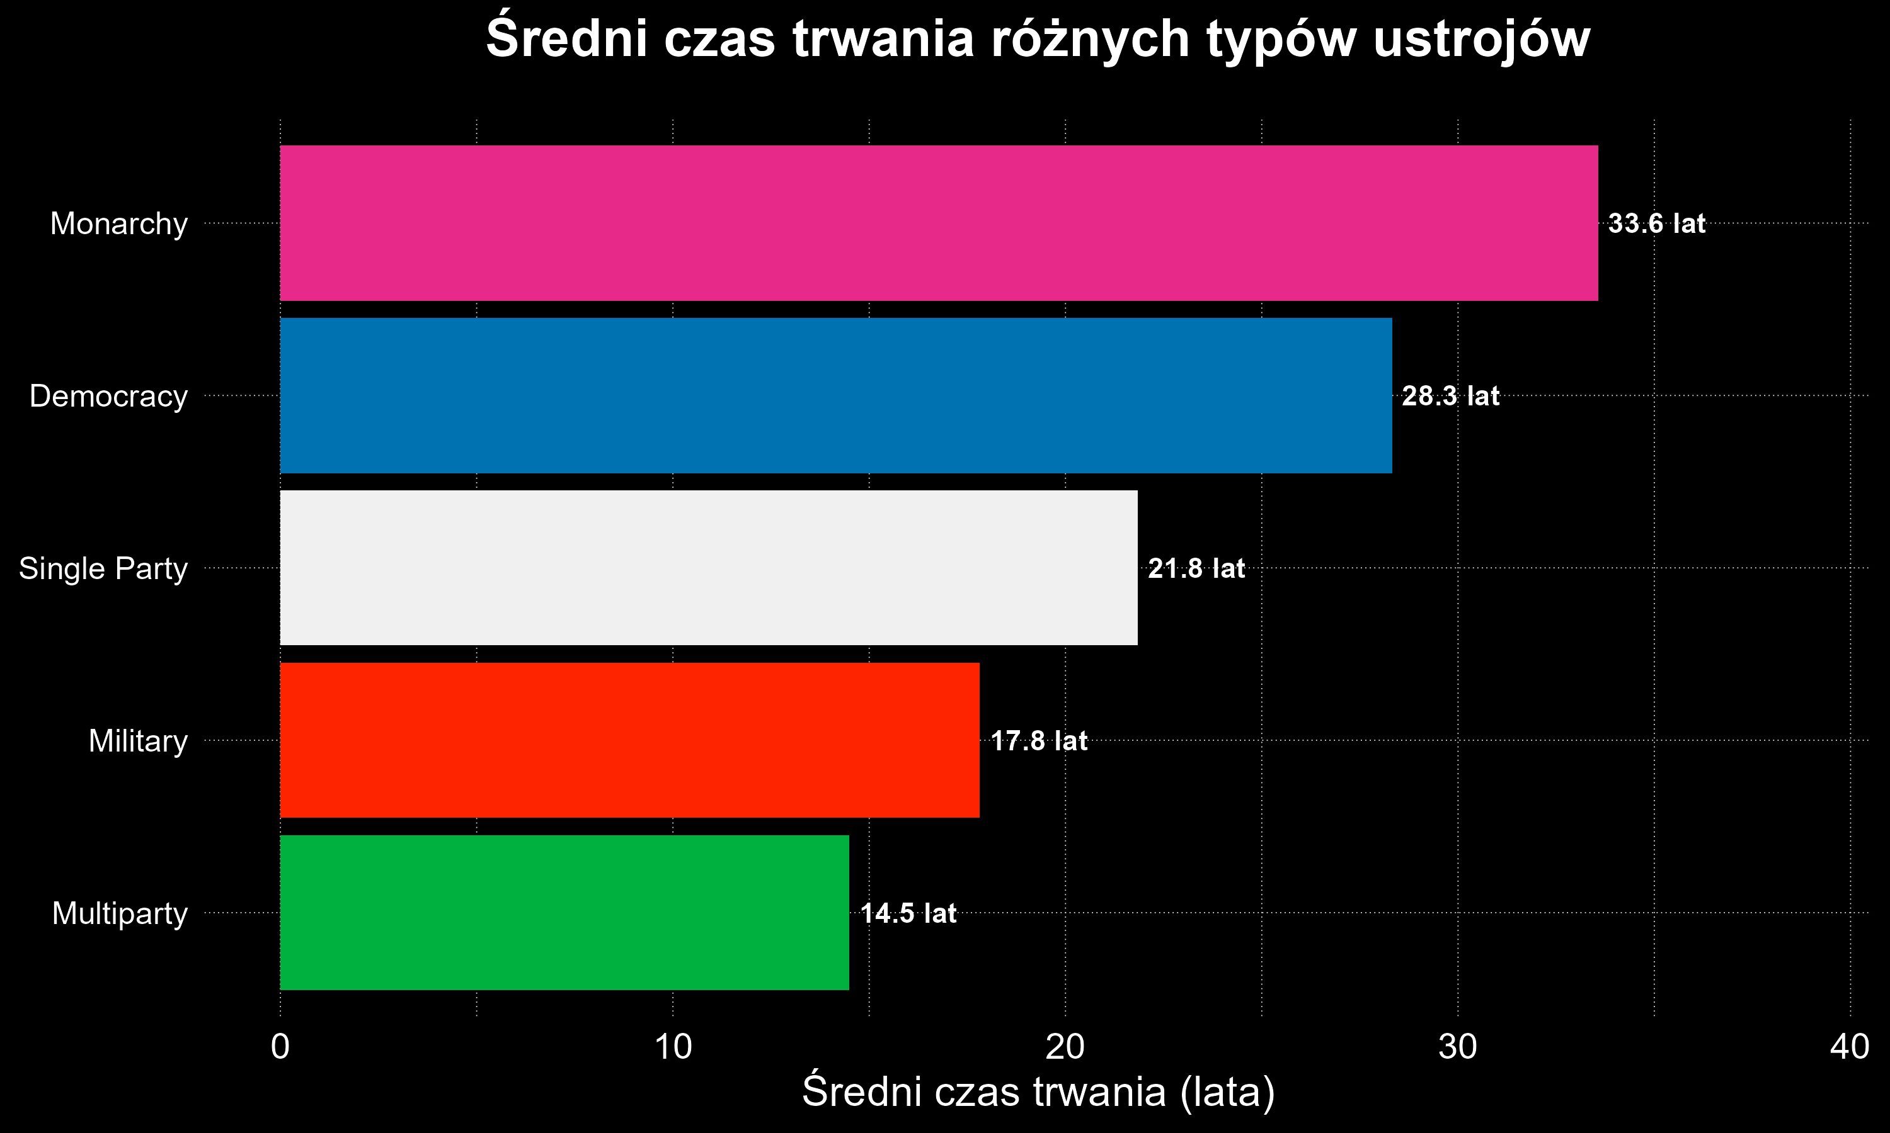

Slide 12
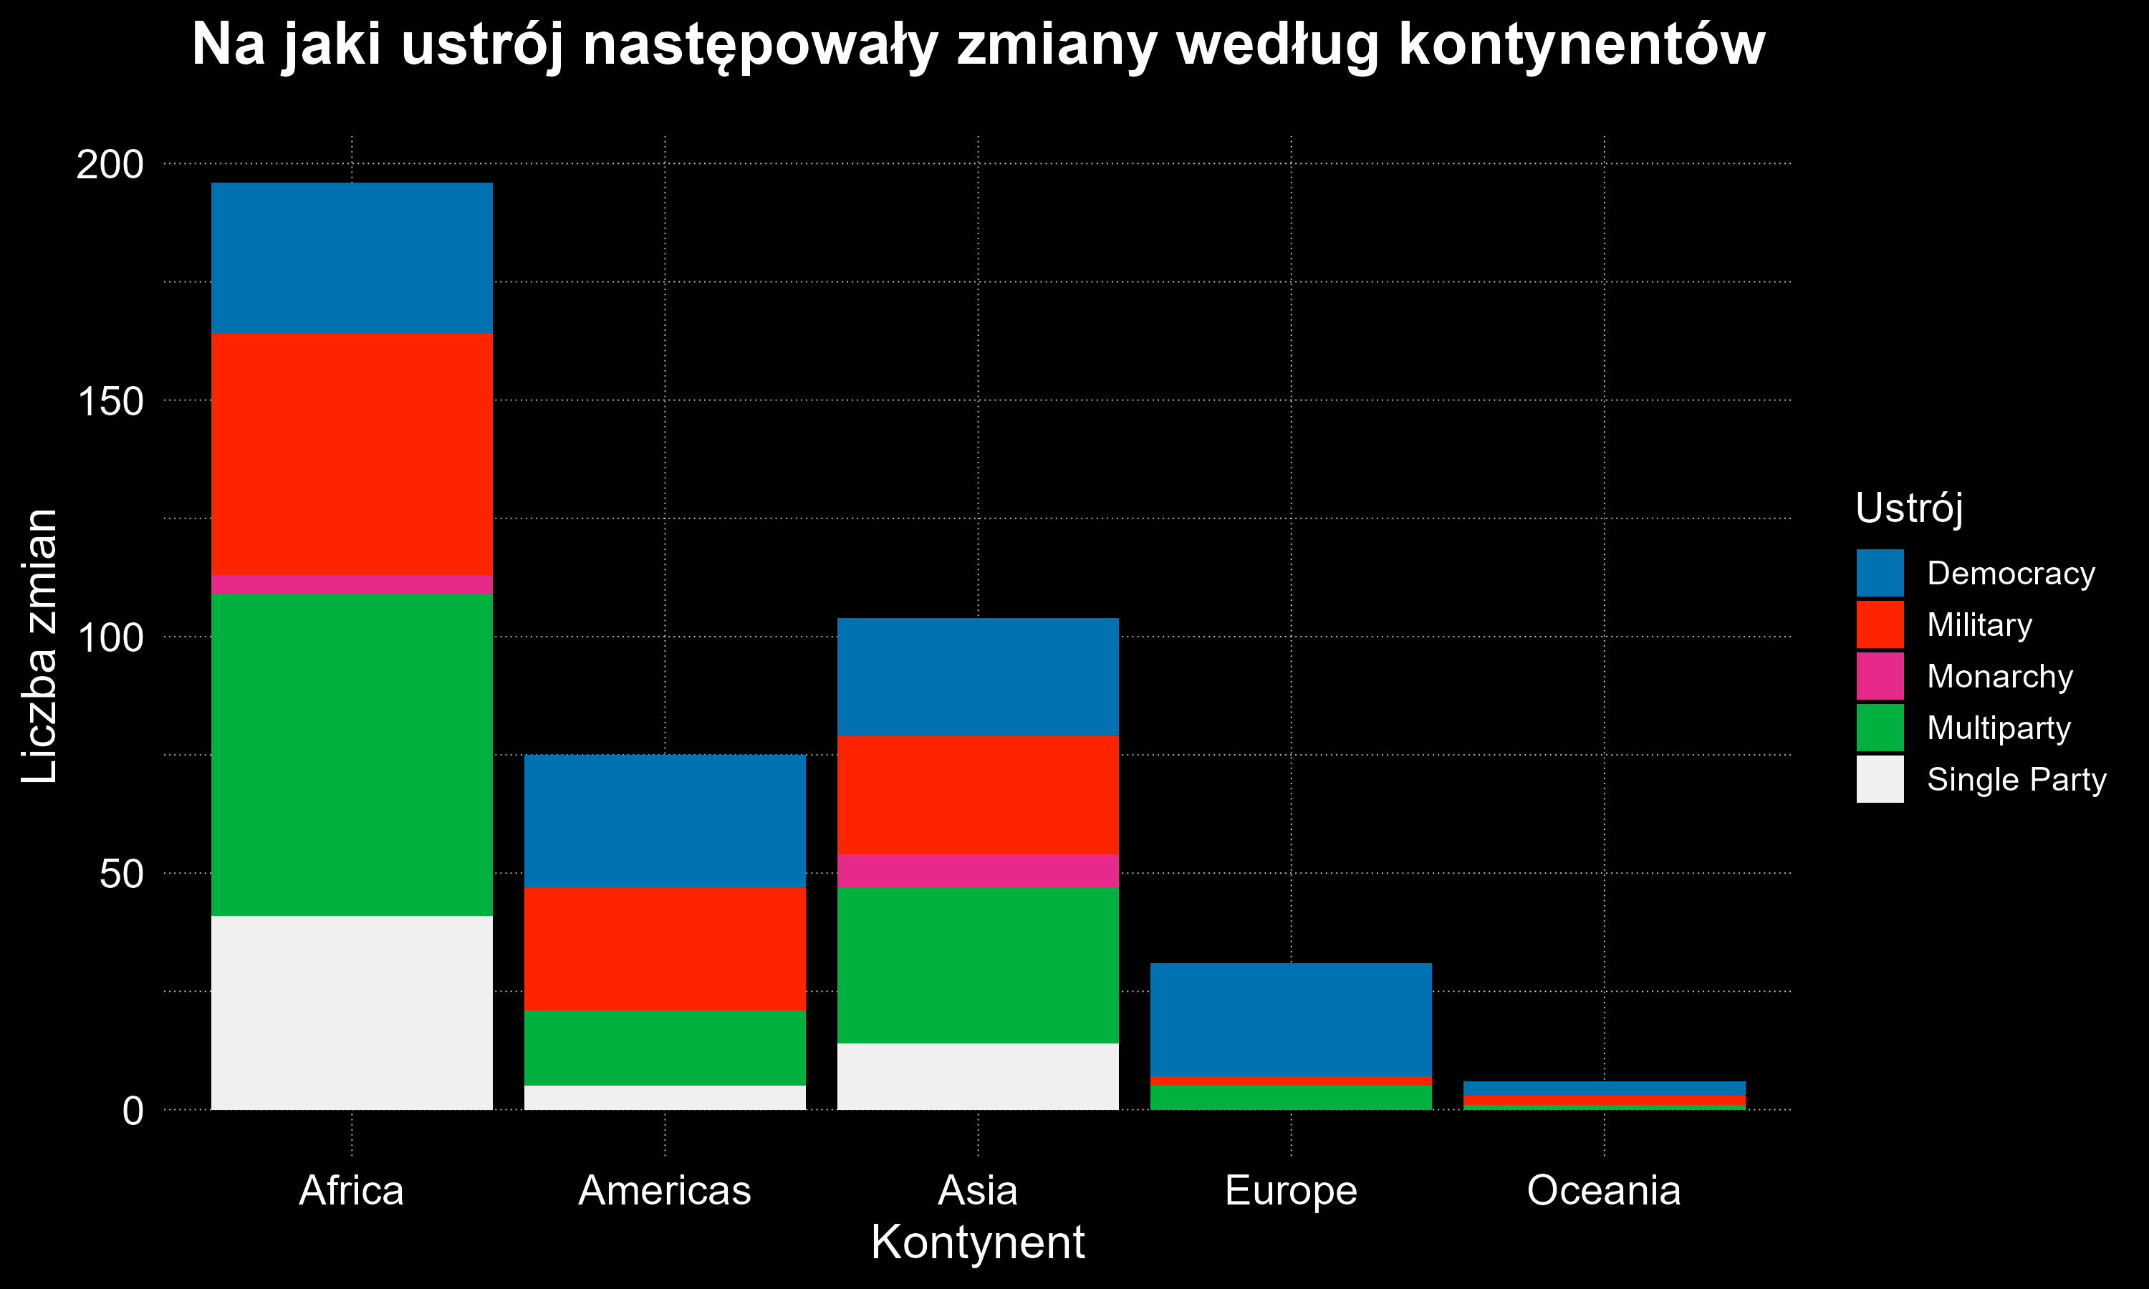

Slide 13
